Slide 1

PROYECTO EMPRESA INVENTARIOS: LAS DELICIAS DE LUZ.
David Montaño Cristiano.
Jefferson Andrés Camacho.

Slide 2
OBJETIVO GENERAL.
Proporcionar estructuras mejora de planificación para dar un mejoramiento de globalización financiera de un negocio implementando Diagramas de solución teniendo sistematizado todo el proceso para implementar estrategias de mejora.

Slide 3
OBJETIVOS ESPECIFICOS.
1.La promoción de una guía practica de herramientas que promuevan e implementen procesos de formación para los inventarios.
2.Disponibilidad, capacidad y acceso para la actualización de la información a personas u objetos que lo requieran, de manera simple y rápida.
3.Pretendemos facilitar de manera practica el manejo de un inventario

Slide 4
PLANTEAMIENTO DEL PROBLEMA.
1.TIEMPO LIMITADO.
El tiempo requerido para que una persona pueda obtener su inventario sin perder mucho tiempo ya que esto puede se tedioso y mas si la persona tiene una labor extensa.

Slide 5
ALCANSE DEL PROYECTO.
1. El documento consiste en una representación esquemática del proyecto, mostrando los componentes o áreas principales que lo componen en diferentes estructuras e planificaciones para la solución de problemas en un negocio Es un documento que tanto puede usarse para definir el límite del alcance en la fase de inicialización como para definir básicamente en proporcionalidad a dar parámetros a solucionar problemas mal diseñados en un negocio mediante la utilización de procesos de diagramas eficaces para un gran entendimiento

Slide 6
JUSTIFICACION DE PROYECTO.
básicamente es un negocio familiar evidencie una mal estructuración de no documentación dando una consecuencia de no identificar desbalances económicos y no invertir las ganancias productivas del negocio Adecuadamente por lo tanto el proyecto da una solución estructurada e planificación de organización de documentación ,mejorando el producto final que es tiempo, productividad, ganancia y poder implementar estrategias de solución del producto final Extraordinario y tener un adecuado producto de mejora a los clientes potenciales del negocio.

Slide 7
A CONTINUACION VAN A VER DIFERENTES PREGUNTAS CON FIN DE LA RECOLECCION DE DATOS PARA LA REALIZACION DEL PROYECTO DE INVENTARIO :
INVESTIGACION CUANTITATIVA:
ENCUESTA REALIZADA :
¿Numero de personas que ingresan a su negocio?
¿Numero de almuerzos que vende diarios?
¿Lleva un seguimiento de contabilidad?
¿números de empleados que trabajan en su negocio?
¿A sacado el promedio de sus guanacias?
¿Ha Tenido problemas financieros?
¿Numero de personas que trabajan en su negocio ?
¿cuenta con la documentación legal ?
¿Cuenta con las señalizaciones correspondientes?
¿Cuál es su estrategia para hacer el mejoramiento de su negocio?
¿Ha usado o usa medios tecnológicos para el mejoramiento de su negocio?
¿Cuál es el costo de los servicios que llegan a su negocio?
¿Usted tiene distribuidores en su negocio?
¿En que estado le llegan sus productos?
¿le han afectado a su negocio los mas recientes paros nacionales ?
ESCALA DE ACTITUDES:
Dueño del negocio : En el dueño del negocio encontramos una actitud positiva ya que ve en nosotros la ayuda correcta y necesaria para el mejoramiento de su negocio
TRABAJADORES: Encontramos una actitud elevada hacia el lado positivo ya que si hay un mejoramiento en el negocio va a ver mejoramiento en la calidad de su trabajo y en la calidad de su salario.

Slide 8
ANALISIS DE CONTENIDO:
RESPUESTAS ENCUESTA:
¿Numero de personas que ingresan a su negocio?
H/Desayuno:30
H/Almuerzo:70
¿Numero de almuerzos que vende diarios?
Aleatoriamente 60/70/80
¿Lleva un seguimiento de contabilidad?
Se lleva un pequeño seguimiento de contabilidad pero no es el adecuado.
¿números de empleados que trabajan en su negocio?
5 Personas
¿A sacado el promedio de sus ganancias?
El promedio de mis ganancias es adecuado para el sostenimiento del negocio
¿Ha Tenido problemas financieros?
Si por las bajas ventas
¿cuenta con la documentación legal ?
Higiene: Si
Dian: Si
Cámara de comercio: Si
¿Cuenta con las señalizaciones correspondientes?
Si
¿Cuál es su estrategia para hacer el mejoramiento de su negocio?
Para el mejoramiento de mi negocio uso una mayor proporción en los alimentos.
10. ¿Ha usado o usa medios tecnológicos para el mejoramiento de su negocio?
Si uso medios tecnológicos en el mejoramiento de mi negocio.
11. ¿Cuál es el costo de los servicios que llegan a su negocio?
Agua: 327000
Luz: 97000
Gas: 450000
12. ¿Usted tiene distribuidores en su negocio?+
9 distribuidores al por mayor
13. ¿En que estado le llegan sus productos?
En buen estado.
14. ¿le han afectado a su negocio los mas recientes paros nacionales ?
Si por que sube el costo de la canasta familiar.

Slide 9
ANALISIS DE DOCUMENTOS:
FOTOS DE LA ENCUESTA REALIZADA:

Slide 10
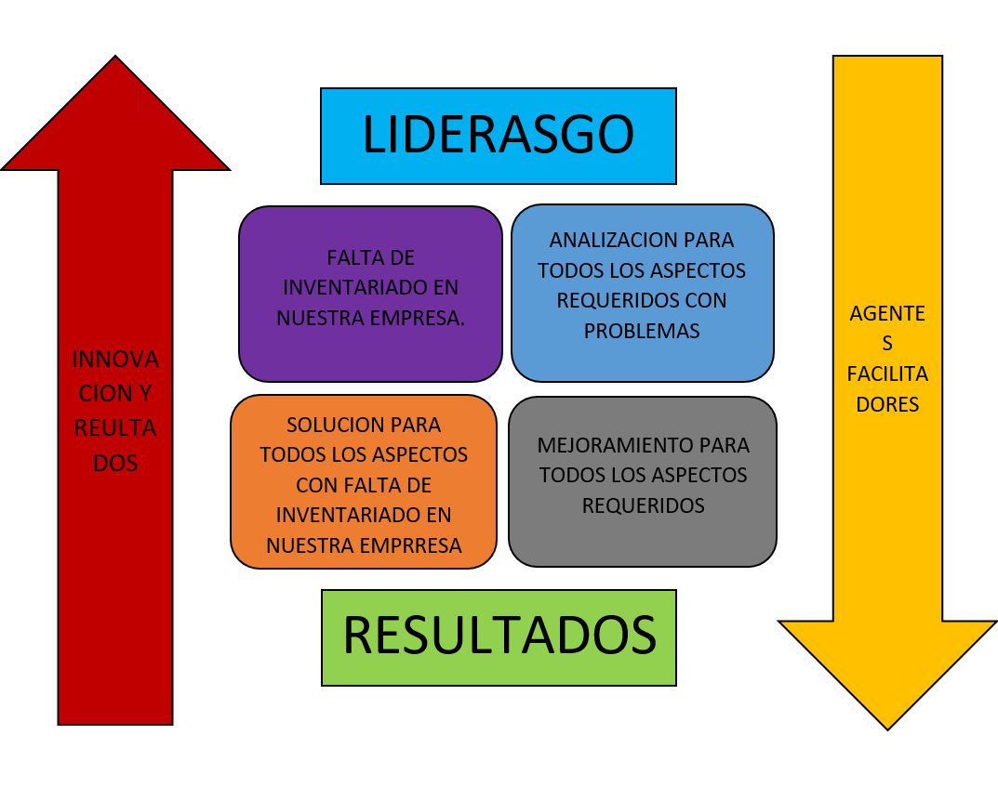
MAPA DE PROCESOS.

Slide 11
gracias

